Slide 1
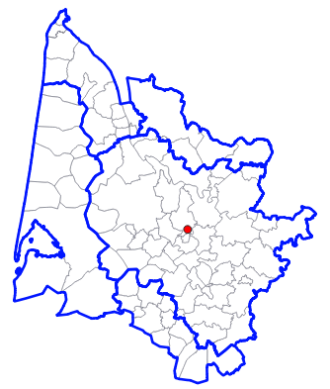
Avis de principe sur les possibilités de
mutualisation d'un forage à l'Eocène à Créon
Pétitionnaires : Région Nouvelle-Aquitaine
et SIAEPA de Bonnetan
Projets :
Région : création d’un doublet géothermique
SIAEPA : remplacement du forage éocène
de Montuard
Réflexion : mutualisation des projets
Pièces examinées : note SMEGREG 2022-026
Unité de gestion : Eocène centre déficitaire
Contexte :
projets concomitants de forages à l'Eocène portés
par deux acteurs pour des usages différents (géothermie et AEP)
1

Slide 2
Avis de principe sur les possibilités de
mutualisation d'un forage à l'Eocène à Créon
Projet de la Région :
2 forages à l'Eocène centre (1 producteur et 1 injecteur)
usage : géothermie pour le futur lycée de Créon (chauffage l’hiver et rafraichissement l’été)
besoin : inférieur à 100 000 m³/an avec réinjection intégrale
planning : mise en service en septembre 2023
Projet SIAEPA de Bonnetan :
réhabilitation ou remplacement du forage de Montuard
Usage : alimentation en eau potable
besoin : selon productivité et dans la limite de l’autorisation globale du SIAEPA
planning : 2023-2024

Slide 3
Avis de principe sur les possibilités de
mutualisation d'un forage à l'Eocène à Créon
Scénarios évoqués :
  la Région valorise une partie des volumes prélevés via un transfert au SIAEPA (réinjection partielle)
  la Région valorise la totalité des volumes prélevés via un transfert au SIAEPA (pas de réinjection)
  le SIAEPA valorise le potentiel géothermique de ses prélèvements via les installations thermiques de la Région avant de l’utiliser en AEP
  Avantages :
  mutualisation des investissements
  risques liés à la réinjection limités voire supprimés

Slide 4
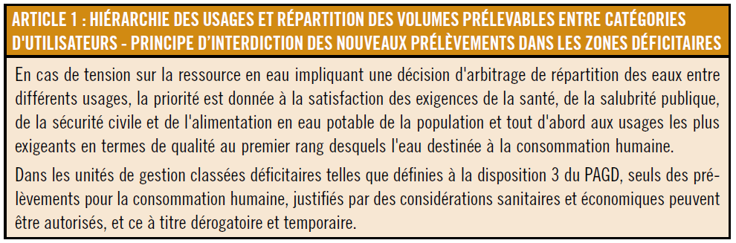
Avis de principe sur les possibilités de
mutualisation d'un forage à l'Eocène à Créon
Rappel contenu du SAGE

Slide 5
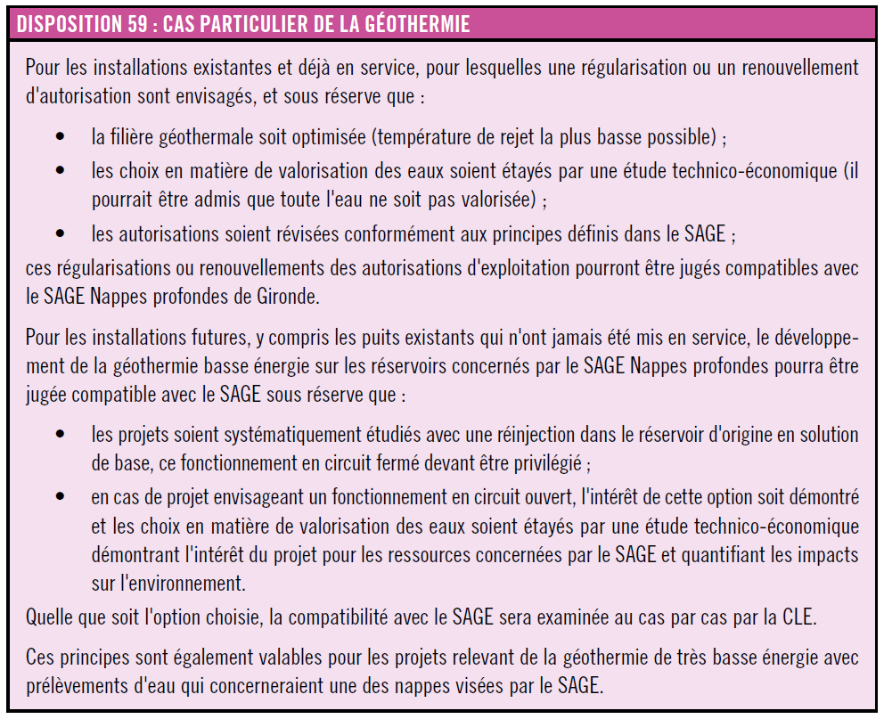
Avis de principe sur les possibilités de
mutualisation d'un forage à l'Eocène à Créon
Rappel du contenu
du SAGE

Slide 6
Avis de principe sur les possibilités de
mutualisation d'un forage à l'Eocène à Créon
Proposition d’avis de principe :
Considérant :
l’unité de gestion concernée, à savoir l’Eocène centre déficitaire ;
les usages de l'eau, à savoir la géothermie et l'alimentation en eau potable ;
la disposition 59 du PAGD et l’article 1 du Règlement du SAGE ;
sous réserve que :
les volumes prélevés pour l’usage géothermique soient intégralement réinjectés dans le réservoir d’origine et/ou valorisés pour l'AEP ;
l'autorisation en cumul du SIAEP de Bonnetan ne soit pas modifiée pour ce qui concerne à l'Eocène centre du fait des ces nouvelles autorisations ;
sans préjuger de la faisabilité technique et réglementaire du projet,
le principe de la mutualisation des ouvrages peut être jugé compatible avec le SAGE Nappes profondes de Gironde.
Cet avis de principe sera à compléter d'un avis formel de la CLE en cas de réalisation, dans un cadre mutualisé ou non, de chacun des projets.
6

